Slide 1
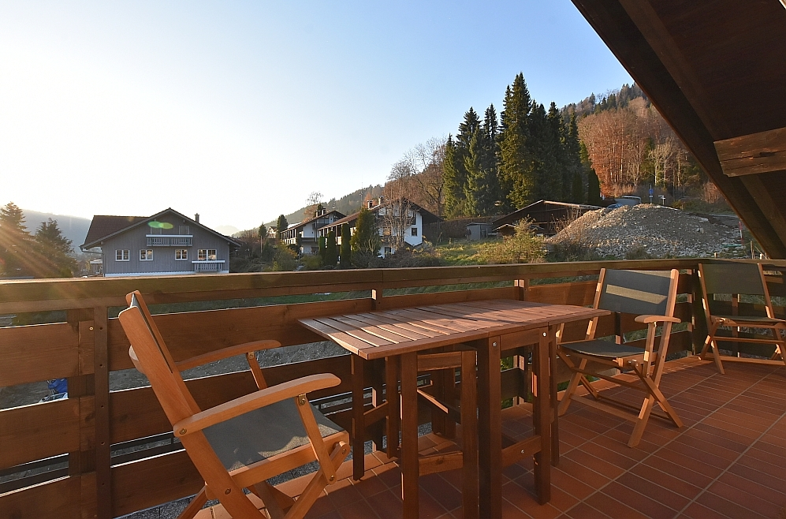
www.fewo-loewenzahn.de

